Slide 1

Productos náuticos:
zonas del barco y
mantenimiento
Carlos Castro
Ver el OA en pinturasespecializadas.lumbre.lat
Notes:
Objeto de aprendizaje de Lumbre · Carlos Castro
Enlace: https://pinturasespecializadas.lumbre.lat/object/productos-nauticos-zonas-del-barco-y-mantenimiento

Slide 2
Acerca de este OA · 1 de 2
Objetivo
Identificar la zona y el material de una embarcación, elegir la familia de producto y la preparación que corresponden a cada una, distinguir lo que se puede hacer a flote de lo que exige varada, y decidir cuándo se detiene el asesoramiento y se deriva al varadero, a dirección técnica o al fabricante.
Productos náuticos: zonas del barco y mantenimiento
2 / 99
Notes:
Enlace al OA: https://pinturasespecializadas.lumbre.lat/object/productos-nauticos-zonas-del-barco-y-mantenimiento

Slide 3
Acerca de este OA · 2 de 2
Descripción
Lección de náutica de la escuela técnica. Ordena el barco por zonas, explica por qué el antifouling es un sistema regulado y no un bote de pintura, fija los límites del pulido del gelcoat y separa el mantenimiento a flote de la varada.
Autoría: Carlos Castro
Etiquetas: náutica · antifouling · gelcoat · teca · mantenimiento · biocidas · asesoría técnica · Pinturas Especializadas
Productos náuticos: zonas del barco y mantenimiento
3 / 99
Notes:
Continuación de «Acerca de este OA» (2 de 2).

Slide 4
Productos náuticos: zonas del barco y mantenimiento · 1 de 5
Supuesto didáctico. Un sábado de mayo, en el mostrador del centro, entra un cliente con fotos de un velero de 8 m. El casco es de fibra, el gelcoat está mate y la cubierta de teca se ve gris. El antifouling lleva dos temporadas y no trae la ficha del anterior. Quiere «un bote de lo bueno» y hacerlo todo en su amarre antes de las vacaciones.
No sabe qué imprimación lleva el fondo ni si el antifouling viejo es compatible con el nuevo. Tampoco tiene claro qué puede limpiar y pulir sin sacar el barco. La consulta parece de producto, pero es una consulta de zonas, de sistema y de límites.
Productos náuticos: zonas del barco y mantenimiento
4 / 99

Slide 5
Productos náuticos: zonas del barco y mantenimiento · 2 de 5
Qué vas a poder hacer al terminar
Identificar la zona y el material de una embarcación, elegir la familia de producto y la preparación que corresponden a cada una, distinguir lo que se puede hacer a flote de lo que exige varada, y decidir cuándo se detiene el asesoramiento y se deriva al varadero, a dirección técnica o al fabricante.
•
Hecho verificado: consta en la norma, la ficha técnica o la etiqueta citada.
Productos náuticos: zonas del barco y mantenimiento
5 / 99
Notes:
Continuación de «Productos náuticos: zonas del barco y mantenimiento» (2 de 5).

Slide 6
Productos náuticos: zonas del barco y mantenimiento · 3 de 5
•
Buena práctica: método razonado; no es, por sí solo, una política de Pinturas Especializadas.
•
Procedimiento pendiente: catálogo, varada, garantías y residuos que debe confirmar dirección técnica.
•
Supuesto didáctico: la situación del velero de 8 m es ficticia y sirve para practicar el plan por zonas.
Productos náuticos: zonas del barco y mantenimiento
6 / 99
Notes:
Continuación de «Productos náuticos: zonas del barco y mantenimiento» (3 de 5).

Slide 7
Productos náuticos: zonas del barco y mantenimiento · 4 de 5
Dependencia interna pendiente
Esta lección distingue el método general de las decisiones que corresponden a Pinturas Especializadas. Antes de aplicar un umbral, un importe o una facultad, confirma con dirección: El catálogo náutico real de Pinturas Especializadas: referencias, sistemas compatibles, fichas vigentes y existencias.
Productos náuticos: zonas del barco y mantenimiento
7 / 99
Notes:
Continuación de «Productos náuticos: zonas del barco y mantenimiento» (4 de 5).

Slide 8
Productos náuticos: zonas del barco y mantenimiento · 5 de 5
Los servicios de varada disponibles: qué varaderos, qué plazos y qué recogida de residuos ofrecen. El criterio de garantía aplicable a productos náuticos y a trabajos ejecutados por terceros. La gestión de residuos de antifouling, polvo de lijado y limpieza: contenedores, trazabilidad y responsable.
Quién asesora los casos complejos (ósmosis, aluminio, teca estructural) y con qué canal se derivan. El documento o ficha que se entrega al cliente cuando se le propone un plan de mantenimiento.
Productos náuticos: zonas del barco y mantenimiento
8 / 99
Notes:
Continuación de «Productos náuticos: zonas del barco y mantenimiento» (5 de 5).

Slide 9
1 · Un barco no es una superficie: es un mapa de zonas · 1 de 3
Un barco se recorre de abajo arriba y de fuera adentro, y cada tramo recibe un ataque distinto. La línea de flotación separa la obra viva —lo que está sumergido— de la obra muerta —lo que queda sobre el agua—. No es una división decorativa: cambia la presión, la humedad, la luz, el tránsito y el tipo de suciedad.
•
Obra viva. Inmersión permanente, incrustación de algas y crustáceos, riesgo de ósmosis y corrosión en metal.
•
Obra muerta. Salitre, UV, roces de defensas y pantalán, manchas de combustible.
Productos náuticos: zonas del barco y mantenimiento
9 / 99

Slide 10
1 · Un barco no es una superficie: es un mapa de zonas · 2 de 3
•
Cubierta y bañera. Sol, agua estancada, tránsito y productos de limpieza.
•
Superestructura y gelcoat. UV, oxidación, amarilleo y microfisuras.
•
Ventanas y juntas. Dilatación, filtraciones y envejecimiento del sellador.
•
Interior. Condensación, moho, olores y desgaste de superficies lavables.
•
Motor y sentina. Calor, aceite, combustible y agua estancada.
Productos náuticos: zonas del barco y mantenimiento
10 / 99
Notes:
Continuación de «1 · Un barco no es una superficie: es un mapa de zonas» (2 de 3).

Slide 11
1 · Un barco no es una superficie: es un mapa de zonas · 3 de 3
La consecuencia práctica es que la zona manda sobre el producto. Antes de abrir un bote hay que saber dónde se aplica, sobre qué material y qué hay debajo. Un esmalte de interior en un fondo, un antifouling sobre una imprimación incompatible o una cera sobre teca mojada no fallan por marca: fallan por sistema. La marca se elige al final, con la ficha delante y con los datos del barco; nunca al revés.
Productos náuticos: zonas del barco y mantenimiento
11 / 99
Notes:
Continuación de «1 · Un barco no es una superficie: es un mapa de zonas» (3 de 3).

Slide 12
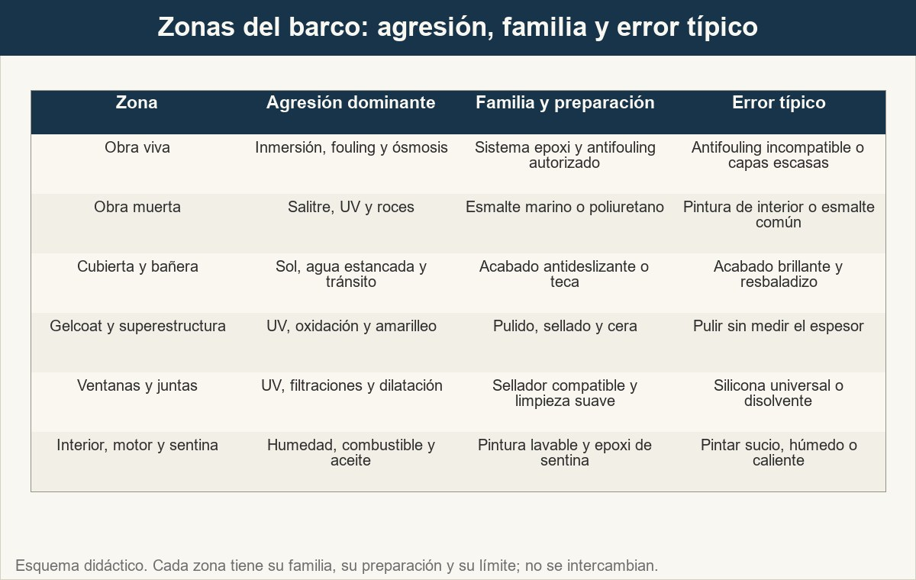
1 · Un barco no es una superficie: es un mapa de zonas
La zona y el material mandan; la marca se elige después, con ficha y datos del barco.
Ver imagen original en el OA
Notes:
Imagen del OA: assets/fig-1-zonas-barco.jpg
Texto alternativo: Matriz de seis zonas del barco con su agresión dominante, la familia de producto y el error típico.
Pie: La zona y el material mandan; la marca se elige después, con ficha y datos del barco.
Enlace: https://pinturasespecializadas.lumbre.lat/object/productos-nauticos-zonas-del-barco-y-mantenimiento

Slide 13
Actividad 1 · Opción múltiple
Sección: 1 · Un barco no es una superficie: es un mapa de zonas
Un cliente pide «pintura para el fondo del barco». ¿Qué dato manda antes de elegir el producto?
A) El color que tenía el antifouling anterior.
B) La zona, el material del casco y el sistema que hay debajo.
C) La marca que vio en el barco de al lado.
D) El precio del bote más grande.
Productos náuticos: zonas del barco y mantenimiento
13 / 99
Notes:
Solución: B) La zona, el material del casco y el sistema que hay debajo.
Explicación: En obra viva no se elige por color ni por costumbre: mandan la zona, el material, el sistema existente y el uso. Sin esos datos no se puede recomendar un antifouling ni decidir si es compatible.
Evidencia: Apartado 1: mapa de zonas y prioridad del sistema sobre la marca.
Enlace al OA: https://pinturasespecializadas.lumbre.lat/object/productos-nauticos-zonas-del-barco-y-mantenimiento

Slide 14
2 · Obra viva: el antifouling es un sistema regulado, no un bote · 1 de 4
El antifouling no es una pintura de color: es un producto biocida cuya comercialización y uso están regulados. En la Unión Europea se enmarca en el Reglamento (UE) 528/2012, y en España el producto debe estar autorizado e inscrito en el Registro Oficial de Biocidas. La etiqueta y la ficha fijan el uso permitido, las superficies, las capas, los intervalos y las precauciones. No se recomienda por nombre comercial sin conocer el sistema anterior, el material del casco y el uso real del barco.
Productos náuticos: zonas del barco y mantenimiento
14 / 99

Slide 15
2 · Obra viva: el antifouling es un sistema regulado, no un bote · 2 de 4
Un sistema de obra viva tiene capas. Sobre fibra en buen estado se parte de un antifouling compatible; sobre metal se necesita una imprimación anticorrosiva adecuada; sobre un sistema desconocido se comprueba compatibilidad o se retira. Después vienen las capas de antifouling: dos o tres según ficha, con refuerzo en línea de flotación, bordes de quilla, timón y hélices. Entre capas se respeta el intervalo indicado; aplicar antes de tiempo o dejar secar de más puede arruinar la adhesión.
Productos náuticos: zonas del barco y mantenimiento
15 / 99
Notes:
Continuación de «2 · Obra viva: el antifouling es un sistema regulado, no un bote» (2 de 4).

Slide 16
2 · Obra viva: el antifouling es un sistema regulado, no un bote · 3 de 4
Las matrices no son equivalentes. Una matriz dura libera biocida y deja una película que se va agotando; una autopulimentable se desgasta con el movimiento del agua. La elección depende de si el barco navega mucho o pasa temporadas parado, de la velocidad, de si se saca a menudo y de la compatibilidad con lo que ya tiene. No se decide por costumbre ni por precio.
Productos náuticos: zonas del barco y mantenimiento
16 / 99
Notes:
Continuación de «2 · Obra viva: el antifouling es un sistema regulado, no un bote» (3 de 4).

Slide 17
2 · Obra viva: el antifouling es un sistema regulado, no un bote · 4 de 4
Los límites son claros: el antifouling no repara la ósmosis, no sustituye los ánodos, no corrige una imprimación mal aplicada y no protege un casco que ya tiene agua dentro del laminado. En aluminio, muchos antifoulings con cobre provocan corrosión galvánica; la ficha y el sistema del fabricante mandan. Si no hay datos, se pregunta, se fotografía la etiqueta y se deriva.
Productos náuticos: zonas del barco y mantenimiento
17 / 99
Notes:
Continuación de «2 · Obra viva: el antifouling es un sistema regulado, no un bote» (4 de 4).

Slide 18
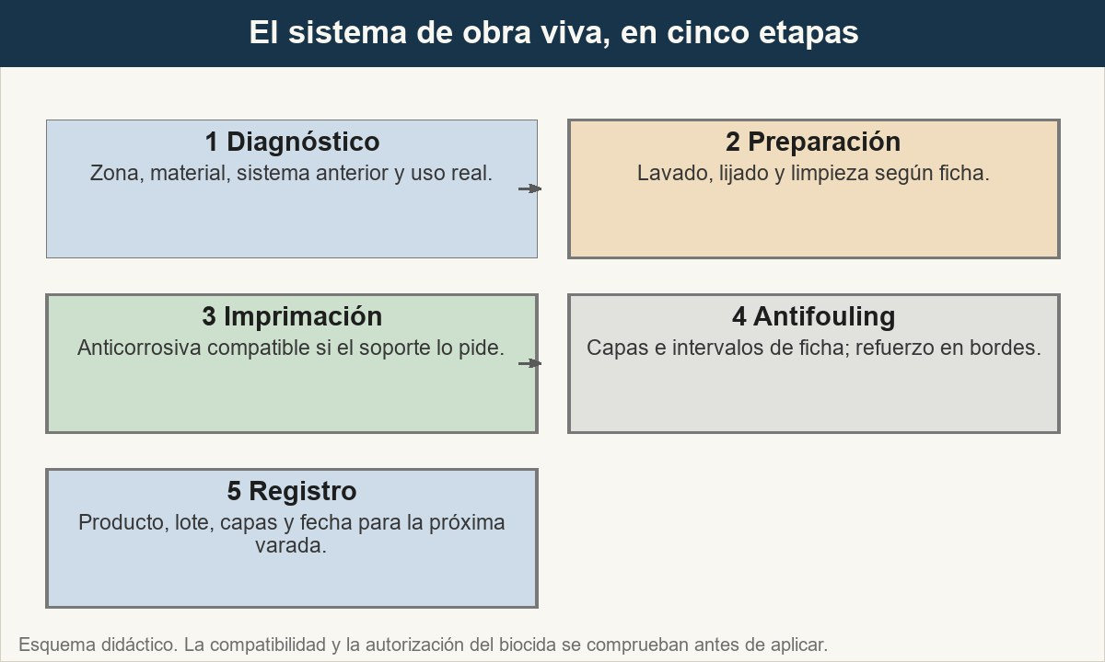
2 · Obra viva: el antifouling es un sistema regulado, no un bote
El antifouling se aplica como sistema: diagnóstico, preparación, imprimación, capas y registro.
Ver imagen original en el OA
Notes:
Imagen del OA: assets/fig-2-sistema-obra-viva.jpg
Texto alternativo: Flujo de cinco etapas del sistema de obra viva, del diagnóstico al registro para la próxima varada.
Pie: El antifouling se aplica como sistema: diagnóstico, preparación, imprimación, capas y registro.
Enlace: https://pinturasespecializadas.lumbre.lat/object/productos-nauticos-zonas-del-barco-y-mantenimiento

Slide 19
Sección
2 · Obra viva: el antifouling es un sistema regulado, no un bote · Secuencia de aplicación en obra viva · Paso 1 de 6
Paso 1
Reunir datos: material, sistema anterior, uso, tiempo en el agua y ficha disponible.
Productos náuticos: zonas del barco y mantenimiento
19 / 99
Notes:
Recorrido: Secuencia de aplicación en obra viva
Paso 1 de 6: Paso 1
Texto del paso: Reunir datos: material, sistema anterior, uso, tiempo en el agua y ficha disponible.
Enlace: https://pinturasespecializadas.lumbre.lat/object/productos-nauticos-zonas-del-barco-y-mantenimiento

Slide 20
Sección
2 · Obra viva: el antifouling es un sistema regulado, no un bote · Secuencia de aplicación en obra viva · Paso 2 de 6
Paso 2
Lavar y retirar incrustación sin dañar el soporte; recoger los residuos.
Productos náuticos: zonas del barco y mantenimiento
20 / 99
Notes:
Recorrido: Secuencia de aplicación en obra viva
Paso 2 de 6: Paso 2
Texto del paso: Lavar y retirar incrustación sin dañar el soporte; recoger los residuos.
Enlace: https://pinturasespecializadas.lumbre.lat/object/productos-nauticos-zonas-del-barco-y-mantenimiento

Slide 21
Sección
2 · Obra viva: el antifouling es un sistema regulado, no un bote · Secuencia de aplicación en obra viva · Paso 3 de 6
Paso 3
Comprobar compatibilidad o retirar el sistema anterior hasta el soporte sano.
Productos náuticos: zonas del barco y mantenimiento
21 / 99
Notes:
Recorrido: Secuencia de aplicación en obra viva
Paso 3 de 6: Paso 3
Texto del paso: Comprobar compatibilidad o retirar el sistema anterior hasta el soporte sano.
Enlace: https://pinturasespecializadas.lumbre.lat/object/productos-nauticos-zonas-del-barco-y-mantenimiento

Slide 22
Sección
2 · Obra viva: el antifouling es un sistema regulado, no un bote · Secuencia de aplicación en obra viva · Paso 4 de 6
Paso 4
Lijar, aspirar y limpiar; reparar golpes y zonas con gelcoat dañado.
Productos náuticos: zonas del barco y mantenimiento
22 / 99
Notes:
Recorrido: Secuencia de aplicación en obra viva
Paso 4 de 6: Paso 4
Texto del paso: Lijar, aspirar y limpiar; reparar golpes y zonas con gelcoat dañado.
Enlace: https://pinturasespecializadas.lumbre.lat/object/productos-nauticos-zonas-del-barco-y-mantenimiento

Slide 23
Sección
2 · Obra viva: el antifouling es un sistema regulado, no un bote · Secuencia de aplicación en obra viva · Paso 5 de 6
Paso 5
Aplicar imprimación anticorrosiva si el sistema lo exige y respetar el intervalo.
Productos náuticos: zonas del barco y mantenimiento
23 / 99
Notes:
Recorrido: Secuencia de aplicación en obra viva
Paso 5 de 6: Paso 5
Texto del paso: Aplicar imprimación anticorrosiva si el sistema lo exige y respetar el intervalo.
Enlace: https://pinturasespecializadas.lumbre.lat/object/productos-nauticos-zonas-del-barco-y-mantenimiento

Slide 24
Sección
2 · Obra viva: el antifouling es un sistema regulado, no un bote · Secuencia de aplicación en obra viva · Paso 6 de 6
Paso 6
Aplicar las capas de antifouling con refuerzo en bordes y registrar producto y lote.
Productos náuticos: zonas del barco y mantenimiento
24 / 99
Notes:
Recorrido: Secuencia de aplicación en obra viva
Paso 6 de 6: Paso 6
Texto del paso: Aplicar las capas de antifouling con refuerzo en bordes y registrar producto y lote.
Enlace: https://pinturasespecializadas.lumbre.lat/object/productos-nauticos-zonas-del-barco-y-mantenimiento

Slide 25
Actividad 2 · Verdadero o falso
Sección: 2 · Obra viva: el antifouling es un sistema regulado, no un bote
En un casco de aluminio se puede aplicar cualquier antifouling con cobre si antes se lija bien.
A) Verdadero
B) Falso
Productos náuticos: zonas del barco y mantenimiento
25 / 99
Notes:
Solución: Falso
Explicación: El cobre de muchos antifoulings acelera la corrosión galvánica del aluminio. No basta con lijar: hay que usar un sistema compatible con el material, con la imprimación y la autorización del producto.
Evidencia: Apartado 2: sistema por capas, matrices y límites en metal.
Enlace al OA: https://pinturasespecializadas.lumbre.lat/object/productos-nauticos-zonas-del-barco-y-mantenimiento

Slide 26
3 · Obra muerta, cubierta y bañera: sol, salitre y pies · 1 de 3
La obra muerta es la parte que se ve desde el pantalán y la que más juicios recibe. Vive del sol, del salitre y de los roces. Un esmalte marino o un poliuretano de dos componentes resiste UV y lavado; una pintura de interior, no. En cubierta y bañera el problema añadido es el tránsito: una superficie brillante mojada es una caída. Se busca acabado antideslizante, con árido o con relieve, y se mantiene la textura.
Productos náuticos: zonas del barco y mantenimiento
26 / 99

Slide 27
3 · Obra muerta, cubierta y bañera: sol, salitre y pies · 2 de 3
La preparación es la misma disciplina que en tierra, con más sales. Lavado con agua dulce para retirar cloruros, desengrase para quitar combustibles y protector solar, lijado para dar anclaje, aspiración y paño. Se enmascara lo que no se pinta: juntas, herrajes, cristales y teca. No se pinta con sol directo, viento o humedad alta; la piel del esmalte se cierra antes de que el disolvente salga y aparecen arrugas o pérdida de brillo.
Productos náuticos: zonas del barco y mantenimiento
27 / 99
Notes:
Continuación de «3 · Obra muerta, cubierta y bañera: sol, salitre y pies» (2 de 3).

Slide 28
3 · Obra muerta, cubierta y bañera: sol, salitre y pies · 3 de 3
Errores típicos: usar esmalte sintético común en vez de marino; pintar sobre silicona o sobre una imprimación desconocida; dar una sola mano gruesa; no respetar el intervalo entre manos; y elegir brillo en una cubierta de paso. El mantenimiento es lavado frecuente con agua dulce, revisión de rozaduras y retoque puntual antes de que el daño llegue al soporte.
Productos náuticos: zonas del barco y mantenimiento
28 / 99
Notes:
Continuación de «3 · Obra muerta, cubierta y bañera: sol, salitre y pies» (3 de 3).

Slide 29
Actividad 3 · Completar la frase
Sección: 3 · Obra muerta, cubierta y bañera: sol, salitre y pies
En cubierta se busca un acabado ___; en obra muerta, un esmalte marino o poliuretano resistente al ___ y a la ___. La limpieza previa se hace con agua ___ para retirar la sal.
Productos náuticos: zonas del barco y mantenimiento
29 / 99
Notes:
Solución: antideslizante · salitre · radiación UV · dulce
Explicación: La cubierta prioriza seguridad, no brillo; la obra muerta resiste salitre y UV; y el lavado con agua dulce retira cloruros antes de lijar o pintar.
Evidencia: Apartado 3: exposición de obra muerta, cubierta y bañera, y preparación con agua dulce.
Enlace al OA: https://pinturasespecializadas.lumbre.lat/object/productos-nauticos-zonas-del-barco-y-mantenimiento

Slide 30
4 · Gelcoat: estética, protección y el límite del pulido · 1 de 3
El gelcoat es la capa exterior de resina que protege el laminado del agua y del UV. Cuando envejece se vuelve mate, blanquecino o amarillento; no es suciedad, es oxidación superficial. El pulido recupera brillo retirando una parte mínima de esa capa. El sellado y la cera no reparan: mantienen y hacen más lenta la siguiente oxidación.
Productos náuticos: zonas del barco y mantenimiento
30 / 99

Slide 31
4 · Gelcoat: estética, protección y el límite del pulido · 2 de 3
El orden importa: lavado, descontaminado químico (sarro, óxido de partículas, restos orgánicos), prueba en una zona pequeña, pulido con esponja adecuada y movimientos constantes, retirada de residuos, sellado y cera. La máquina no se apoya en un punto ni se deja a revoluciones altas sobre una arista: quema el gelcoat. En zonas de roce se protege con cinta.
Productos náuticos: zonas del barco y mantenimiento
31 / 99
Notes:
Continuación de «4 · Gelcoat: estética, protección y el límite del pulido» (2 de 3).

Slide 32
4 · Gelcoat: estética, protección y el límite del pulido · 3 de 3
El límite es el espesor. El gelcoat es una capa fina; cada pulido agresivo consume material y no se puede repetir indefinidamente. Si aparecen grietas que se abren, ampollas, zonas blandas, fibra visible o una cala profunda, el problema ya no es estético: es estructural o de laminado. Pulir ahí solo disimula y retrasa la reparación. Se detiene el trabajo, se documenta y se deriva a varada y a profesional.
Productos náuticos: zonas del barco y mantenimiento
32 / 99
Notes:
Continuación de «4 · Gelcoat: estética, protección y el límite del pulido» (3 de 3).

Slide 33
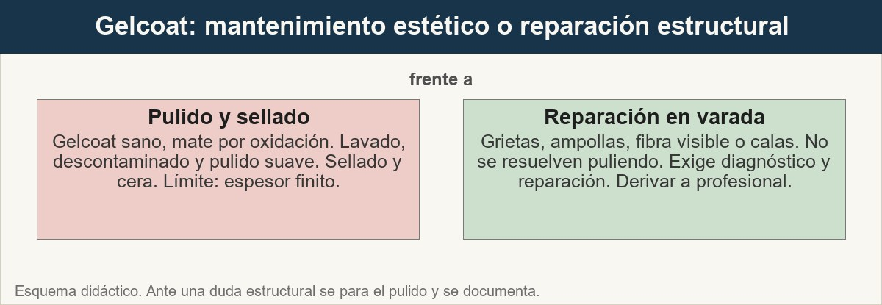
4 · Gelcoat: estética, protección y el límite del pulido
El pulido recupera brillo; no reconstruye un laminado dañado.
Ver imagen original en el OA
Notes:
Imagen del OA: assets/fig-3-gelcoat-limite.jpg
Texto alternativo: Comparación entre pulido y sellado de un gelcoat sano y reparación estructural en varada.
Pie: El pulido recupera brillo; no reconstruye un laminado dañado.
Enlace: https://pinturasespecializadas.lumbre.lat/object/productos-nauticos-zonas-del-barco-y-mantenimiento

Slide 34
Actividad 4 · Detective de errores · 1 de 2
Sección: 4 · Gelcoat: estética, protección y el límite del pulido
Cinco frases de un trabajo de gelcoat. Marca las que no se sostienen.
A) «Pulo con la máquina a tope y parado en el mismo punto hasta que salga el brillo.»
B) «Antes de pulir, lavo y descontamino una zona pequeña para probar.»
C) «Si aparece fibra, sigo puliendo un poco más y queda disimulado.»
D) «Retiro los restos de pulido antes de sellar y encerar.»
Productos náuticos: zonas del barco y mantenimiento
34 / 99
Notes:
Solución: B) «Antes de pulir, lavo y descontamino una zona pequeña para probar.»
Explicación: El calor y la presión en un punto queman el gelcoat; la fibra visible indica un problema estructural; y la cera sobre poros no sella ni protege. Probar, retirar residuos y sellar antes de encerar sí son pasos correctos.
Evidencia: Apartado 4: orden del pulido, límite del espesor y señal de problema estructural.
Enlace al OA: https://pinturasespecializadas.lumbre.lat/object/productos-nauticos-zonas-del-barco-y-mantenimiento

Slide 35
Actividad 4 · Detective de errores · 2 de 2
E) «Aplico cera sobre un gelcoat poroso sin sellar; así protege más.»
Productos náuticos: zonas del barco y mantenimiento
35 / 99
Notes:
Continuación de «Actividad 4 · Detective de errores» (2 de 2).

Slide 36
5 · Interior, ventanas, motor y sentina: lo que no se ve · 1 de 3
El interior de un barco no es una vivienda: la humedad del exterior entra, se condensa en las superficies frías y se queda en colchones, mamparos y rincones. El moho aparece donde no hay ventilación. Antes de pintar hay que limpiar, tratar el moho, secar y comprobar que la madera o el tablero no están hinchados. Se usa pintura lavable o barniz de interior; el esmalte de exteriores con disolvente fuerte deja olor y no resiste mejor la condensación. Los errores típicos son pintar sobre humedad, sellar una madera que todavía respira y tapar una filtración con pintura.
Productos náuticos: zonas del barco y mantenimiento
36 / 99

Slide 37
5 · Interior, ventanas, motor y sentina: lo que no se ve · 2 de 3
Las ventanas y juntas son la frontera. El acrílico y el policarbonato se limpian con agua y jabón neutro, nunca con disolvente ni estropajo; el sellador debe ser compatible con el cristal y con el marco. Una junta que gotea no se tapa con una capa de pintura: se localiza, se seca y se sustituye. El UV endurece y agrieta el sellador; por eso se revisa al final de temporada.
Productos náuticos: zonas del barco y mantenimiento
37 / 99
Notes:
Continuación de «5 · Interior, ventanas, motor y sentina: lo que no se ve» (2 de 3).

Slide 38
5 · Interior, ventanas, motor y sentina: lo que no se ve · 3 de 3
El motor y la sentina viven con calor, aceite, combustible y agua. La sentina se limpia, se desengrasa y se pinta con epoxi o pintura específica si el fabricante lo permite; el motor se pinta en frío, limpio y sin grasa, con esmalte de motor o el producto del fabricante. Pintar sucio, caliente o con aceite debajo solo esconde la fuga. La sentina con aceite no se bombea al mar: se absorbe y se entrega como residuo. El mantenimiento es revisar fugas, secar, ventilar y repetir la limpieza antes de que el agua llegue a la madera.
Productos náuticos: zonas del barco y mantenimiento
38 / 99
Notes:
Continuación de «5 · Interior, ventanas, motor y sentina: lo que no se ve» (3 de 3).

Slide 39
Actividad 5 · Verdadero o falso
Sección: 5 · Interior, ventanas, motor y sentina: lo que no se ve
Se puede pintar el motor en caliente si se usa un esmalte específico de motor.
A) Verdadero
B) Falso
Productos náuticos: zonas del barco y mantenimiento
39 / 99
Notes:
Solución: Falso
Explicación: El calor impide una película correcta y el esmalte específico no sustituye la preparación. El motor se pinta en frío, limpio y desengrasado, y solo con el producto que admita el fabricante.
Evidencia: Apartado 5: interior, ventanas, motor y sentina.
Enlace al OA: https://pinturasespecializadas.lumbre.lat/object/productos-nauticos-zonas-del-barco-y-mantenimiento

Slide 40
6 · Maderas y metales: teca, barniz, aceite e inox · 1 de 3
La teca se protege sola con sus aceites, pero el sol y el agua dulce la dejan gris. El gris no es podredumbre: es la capa superficial degradada. Se limpia con producto de dos componentes —limpiador y aclarador—, se lija a favor de la veta y se decide entre aceite y barniz. El aceite nutre y deja tacto de madera; se aplica en capas finas, dos o tres veces al año, y no sustituye la limpieza. El barniz sella y da brillo, pero exige más capas, más cuidado entre ellas y mantenimiento anual; una grieta en el barniz deja entrar agua y levanta la película.
Productos náuticos: zonas del barco y mantenimiento
40 / 99

Slide 41
6 · Maderas y metales: teca, barniz, aceite e inox · 2 de 3
En metal, la regla es no rayar ni acidificar. El acero inoxidable se lava con agua dulce y paño suave; las manchas de óxido superficial suelen ser contaminación férrica, no corrosión estructural, y se tratan con producto de pasivado. No se usa estropajo de aluminio ni lana de acero. El aluminio anodizado o pintado teme los limpiadores ácidos y el cobre; se limpia con producto neutro y se revisa la pintura de protección. Pasamanos, candeleros, winches y herrajes se revisan al final de temporada: tornillo flojo, sellador agrietado y agua dentro son el origen de muchos daños.
Productos náuticos: zonas del barco y mantenimiento
41 / 99
Notes:
Continuación de «6 · Maderas y metales: teca, barniz, aceite e inox» (2 de 3).

Slide 42
6 · Maderas y metales: teca, barniz, aceite e inox · 3 de 3
La silicona no es un producto universal. Sobre teca mancha la veta y impide un acabado posterior; en juntas de ventana se usa el sellador que indique el fabricante del cristal o del sistema. Antes de sellar, la superficie debe estar limpia y seca: el sellador sobre humedad sella la humedad dentro.
Productos náuticos: zonas del barco y mantenimiento
42 / 99
Notes:
Continuación de «6 · Maderas y metales: teca, barniz, aceite e inox» (3 de 3).

Slide 43
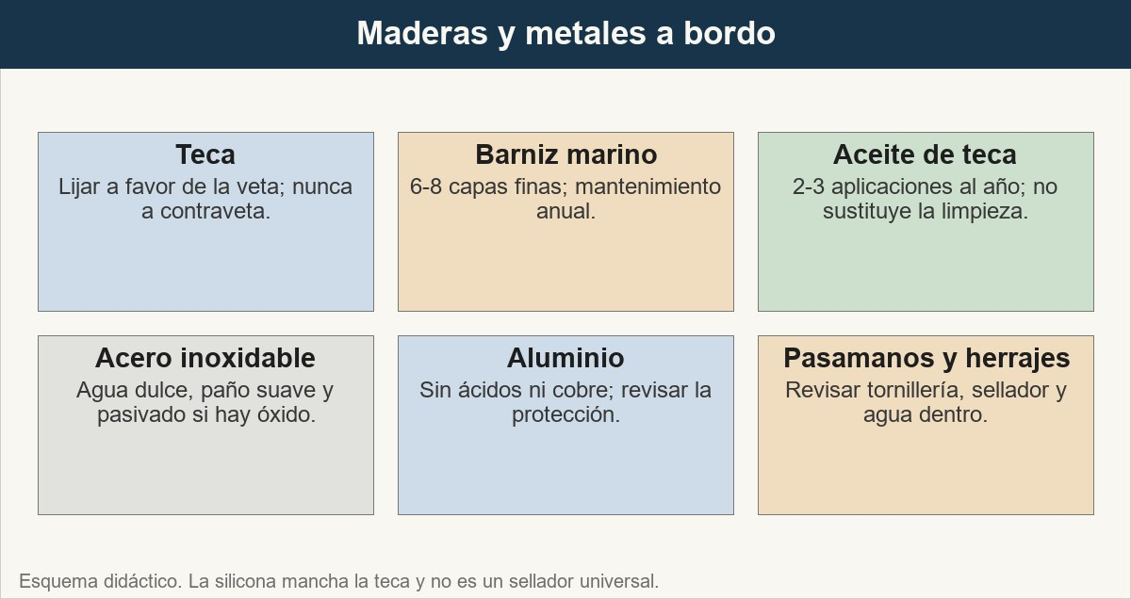
6 · Maderas y metales: teca, barniz, aceite e inox
Madera y metal comparten limpieza suave; se diferencian en el producto y en el límite.
Ver imagen original en el OA
Notes:
Imagen del OA: assets/fig-4-maderas-metales.jpg
Texto alternativo: Seis tarjetas con el cuidado de la teca, el barniz, el aceite, el acero inoxidable, el aluminio y los herrajes.
Pie: Madera y metal comparten limpieza suave; se diferencian en el producto y en el límite.
Enlace: https://pinturasespecializadas.lumbre.lat/object/productos-nauticos-zonas-del-barco-y-mantenimiento

Slide 44
Actividad 6 · Clasificar · 1 de 2
Sección: 6 · Maderas y metales: teca, barniz, aceite e inox
Clasifica cada actuación según el material al que corresponde.
Categorías
• Teca
• Acero inoxidable
• Aluminio
1. Lijar a favor de la veta.
2. Aplicar aceite dos o tres veces al año.
3. No usar silicona en la veta.
Productos náuticos: zonas del barco y mantenimiento
44 / 99
Notes:
Solución: 1. Lijar a favor de la veta. → Teca
2. Aplicar aceite dos o tres veces al año. → Teca
3. No usar silicona en la veta. → Teca
4. Aclarar con agua dulce y secar con paño suave. → Acero inoxidable
5. Tratar el óxido de contaminación con pasivado. → Acero inoxidable
6. No usar limpiadores ácidos. → Aluminio
7. No aplicar antifouling con cobre. → Aluminio
Evidencia: Apartado 5: teca, barniz, aceite, inoxidable, aluminio y herrajes.
Enlace al OA: https://pinturasespecializadas.lumbre.lat/object/productos-nauticos-zonas-del-barco-y-mantenimiento

Slide 45
Actividad 6 · Clasificar · 2 de 2
4. Aclarar con agua dulce y secar con paño suave.
5. Tratar el óxido de contaminación con pasivado.
6. No usar limpiadores ácidos.
7. No aplicar antifouling con cobre.
Clasifica cada elemento en una de las categorías.
Productos náuticos: zonas del barco y mantenimiento
45 / 99
Notes:
Continuación de «Actividad 6 · Clasificar» (2 de 2).

Slide 46
7 · Agua, residuos y puerto: lo que no debe acabar en la dársena · 1 de 3
El puerto es un lugar de trabajo y también un entorno. Lo que se lija, se lava o se derrama acaba en el agua si no se contiene. El antifouling es un biocida: su residuo, el polvo de lijado y el agua de limpieza no son residuos ordinarios. Se trabaja sobre lona o bandeja, se aspira en lugar de barrer hacia la dársena y se separan los restos en el contenedor que indique el varadero. La etiqueta y la autorización del producto fijan las condiciones de uso; el Reglamento (UE) 528/2012 y el Registro Oficial de Biocidas son el marco, no un trámite decorativo.
Productos náuticos: zonas del barco y mantenimiento
46 / 99

Slide 47
7 · Agua, residuos y puerto: lo que no debe acabar en la dársena · 2 de 3
La limpieza también contamina si se abusa del producto. Detergente justo, agua dulce y paño; nada de disolvente al agua. Una sentina con aceite se vacía con absorbente y se entrega como residuo peligroso; no se bombea al mar. Los botes de antifouling sobrantes se cierran, se etiquetan y se guardan según ficha, nunca a la intemperie ni mezclados con otro producto.
Productos náuticos: zonas del barco y mantenimiento
47 / 99
Notes:
Continuación de «7 · Agua, residuos y puerto: lo que no debe acabar en la dársena» (2 de 3).

Slide 48
7 · Agua, residuos y puerto: lo que no debe acabar en la dársena · 3 de 3
La buena práctica no sustituye la norma local: cada puerto y cada varadero tienen su procedimiento de residuos, horarios y prohibiciones. Si el cliente pregunta si puede hacerlo en su amarre, la respuesta no es «sí, es fácil»: es comprobar qué permite el puerto, qué producto tiene autorización y qué residuos hay que gestionar.
Productos náuticos: zonas del barco y mantenimiento
48 / 99
Notes:
Continuación de «7 · Agua, residuos y puerto: lo que no debe acabar en la dársena» (3 de 3).

Slide 49
Actividad 7 · Relacionar · 1 de 2
Sección: 7 · Agua, residuos y puerto: lo que no debe acabar en la dársena
Une cada residuo o situación con la actuación correcta.
Columna A
1. Restos de antifouling
2. Polvo de lijado del casco
3. Sentina con aceite
4. Bote sobrante de biocida
5. Agua con detergente
Columna B
A) Aspirar sobre lona, nunca barrer al agua
Productos náuticos: zonas del barco y mantenimiento
49 / 99
Notes:
Solución: Restos de antifouling → Contenedor de residuo peligroso del varadero
Polvo de lijado del casco → Aspirar sobre lona, nunca barrer al agua
Sentina con aceite → Absorbente y entrega como residuo peligroso
Bote sobrante de biocida → Cerrar, etiquetar y guardar según ficha
Agua con detergente → Dosificar y no verter a la dársena
Evidencia: Apartado 6: biocidas, lijado, sentina, sobrantes y norma local.
Enlace al OA: https://pinturasespecializadas.lumbre.lat/object/productos-nauticos-zonas-del-barco-y-mantenimiento

Slide 50
Actividad 7 · Relacionar · 2 de 2
B) Absorbente y entrega como residuo peligroso
C) Cerrar, etiquetar y guardar según ficha
D) Dosificar y no verter a la dársena
E) Contenedor de residuo peligroso del varadero
Productos náuticos: zonas del barco y mantenimiento
50 / 99
Notes:
Continuación de «Actividad 7 · Relacionar» (2 de 2).

Slide 51
8 · A flote o en varada: qué se puede hacer y qué no · 1 de 3
La frontera no es el gusto: es la seguridad, el acceso y el residuo. A flote se puede trabajar en interior, ventanas por encima del agua, herrajes, limpieza y sellado de juntas accesibles, pulido suave de gelcoat sano si se contiene el residuo, limpieza y aceitado de teca, y mantenimiento del motor en frío. En varada entran la obra viva, el antifouling, los ánodos, los pasacascos, la hélice, el timón, la quilla, la ósmosis, cualquier reparación estructural y todo lijado o pulverizado que genere residuo.
Productos náuticos: zonas del barco y mantenimiento
51 / 99

Slide 52
8 · A flote o en varada: qué se puede hacer y qué no · 2 de 3
Hay tareas que parecen de a flote y no lo son: lijar teca produce polvo que cae al agua; pulir con máquina levanta pasta y brillo que no se debe verter; cambiar un ánodo exige sacar el barco; aplicar antifouling en el amarre está fuera de la autorización y del sentido común. También hay tareas de varada que no se deben improvisar: una grieta estructural, una ampolla de ósmosis o una corrosión en aluminio no se tapan con masilla y pintura.
Productos náuticos: zonas del barco y mantenimiento
52 / 99
Notes:
Continuación de «8 · A flote o en varada: qué se puede hacer y qué no» (2 de 3).

Slide 53
8 · A flote o en varada: qué se puede hacer y qué no · 3 de 3
La varada se planifica: qué se hace, en qué orden, qué producto, qué residuo y quién lo retira. El barco no se pinta entero el mismo día. Esta lección no certifica manejo seguro de biocidas ni trabajos en varada; acredita criterio para asesorar y para saber cuándo interviene un profesional.
Productos náuticos: zonas del barco y mantenimiento
53 / 99
Notes:
Continuación de «8 · A flote o en varada: qué se puede hacer y qué no» (3 de 3).

Slide 54
8 · A flote o en varada: qué se puede hacer y qué no
Modelo didáctico. Las condiciones concretas las fijan el puerto, el varadero y la ficha del producto.
Productos náuticos: zonas del barco y mantenimiento
54 / 99
Notes:
Título completo de la tabla que sigue.

Slide 55
Tabla · 1 de 2
Tarea | A flote | En varada | Motivo
Limpieza y aceitado de teca | Sí, con contención | También | No hay trabajo bajo el agua
Pulido suave de gelcoat | Solo zonas sanas | Trabajo pesado | El residuo no debe ir al agua
Antifouling y ánodos | No | Sí | Obra viva y acceso seguro
Pasacascos, hélice y timón | No | Sí | Requieren acceso y desmontaje
Productos náuticos: zonas del barco y mantenimiento
55 / 99
Notes:
Tabla del OA: Tabla
Enlace: https://pinturasespecializadas.lumbre.lat/object/productos-nauticos-zonas-del-barco-y-mantenimiento

Slide 56
Tabla · 2 de 2
Tarea | A flote | En varada | Motivo
Ósmosis o grieta estructural | No | Sí, con profesional | Exige diagnóstico y reparación
Interior, ventanas y herrajes | Sí | También | Accesibles y sin residuo crítico
Productos náuticos: zonas del barco y mantenimiento
56 / 99
Notes:
Tabla del OA: Tabla
Enlace: https://pinturasespecializadas.lumbre.lat/object/productos-nauticos-zonas-del-barco-y-mantenimiento

Slide 57
Actividad 8 · Opción múltiple
Sección: 8 · A flote o en varada: qué se puede hacer y qué no
El cliente quiere aplicar el antifouling en su amarre para no pagar varada. ¿Qué respuesta es correcta?
A) Se puede si elige un antifouling autopulimentable.
B) Se puede si lo aplica con rodillo y sin lijar.
C) No: la obra viva y el biocida exigen varada y condiciones controladas.
D) Solo hace falta avisar al puerto por la mañana.
Productos náuticos: zonas del barco y mantenimiento
57 / 99
Notes:
Solución: C) No: la obra viva y el biocida exigen varada y condiciones controladas.
Explicación: El antifouling es un biocida que se aplica en obra viva, con acceso seguro y contención de residuos. El tipo de matriz no cambia que haya que sacar el barco ni que el puerto deba autorizarlo.
Evidencia: Apartado 7: frontera entre a flote y varada, y límites de la lección.
Enlace al OA: https://pinturasespecializadas.lumbre.lat/object/productos-nauticos-zonas-del-barco-y-mantenimiento

Slide 58
9 · Ejemplo resuelto: 8 m con gelcoat mate, teca gris y antifouling de dos temporadas · 1 de 3
Supuesto didáctico. Un cliente llega con un velero de 8 m de fibra, gelcoat mate, cubierta de teca gris y un antifouling que lleva dos temporadas. Quiere «un bote de lo bueno» y hacerlo todo en su amarre antes de las vacaciones. No trae ficha del antifouling anterior ni sabe qué imprimación lleva.
Productos náuticos: zonas del barco y mantenimiento
58 / 99

Slide 59
9 · Ejemplo resuelto: 8 m con gelcoat mate, teca gris y antifouling de dos temporadas · 2 de 3
El plan se organiza por zonas, no por productos. A flote: limpieza y descontaminado del gelcoat, prueba de pulido en una zona, sellado y cera; limpieza y aceitado de teca; revisión de juntas, herrajes y sentina; interior y ventanas. En varada: lavado de obra viva, comprobación de compatibilidad del antifouling, lijado, imprimación si el soporte lo pide, dos capas de antifouling con refuerzo en bordes, ánodos, hélice y pasacascos. Después: teca y cera en la vuelta al agua, registro de producto, lote, capas y fecha.
Productos náuticos: zonas del barco y mantenimiento
59 / 99
Notes:
Continuación de «9 · Ejemplo resuelto: 8 m con gelcoat mate, teca gris y antifouling de dos temporadas» (2 de 3).

Slide 60
9 · Ejemplo resuelto: 8 m con gelcoat mate, teca gris y antifouling de dos temporadas · 3 de 3
El antifouling de dos temporadas no se cubre a ciegas: si la ficha del anterior no aparece, se prueba compatibilidad o se retira. El gelcoat mate se mira con luz rasante: si solo está oxidado, se pule; si hay grietas abiertas o fibra, se para y se deriva. La teca gris se limpia y se decide aceite o barniz según el estado y el uso. El cliente quería un bote; lo que necesita es un plan con lo que se puede hacer a flote y lo que exige varada.
Productos náuticos: zonas del barco y mantenimiento
60 / 99
Notes:
Continuación de «9 · Ejemplo resuelto: 8 m con gelcoat mate, teca gris y antifouling de dos temporadas» (3 de 3).

Slide 61
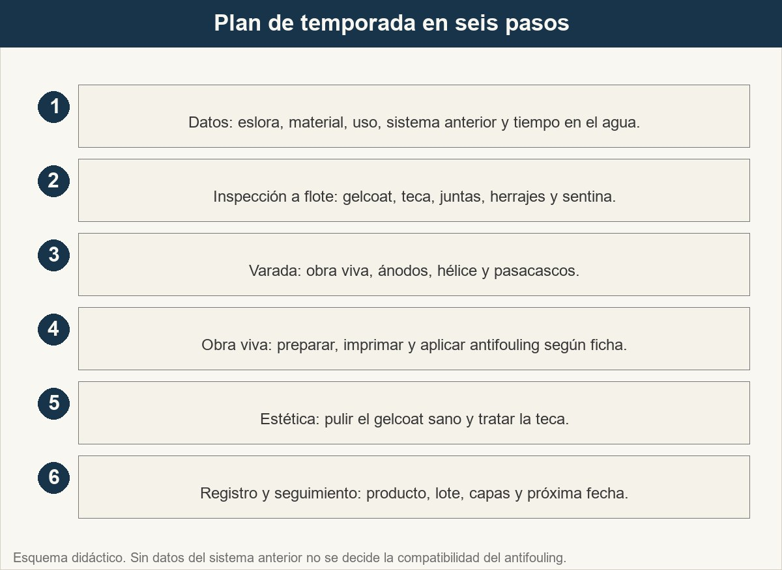
9 · Ejemplo resuelto: 8 m con gelcoat mate, teca gris y antifouling de dos temporadas
El plan se ordena por zonas y por acceso: primero datos, luego varada, después estética y registro.
Ver imagen original en el OA
Notes:
Imagen del OA: assets/fig-5-plan-temporada.jpg
Texto alternativo: Secuencia de seis pasos del plan de temporada, desde los datos del barco hasta el registro final.
Pie: El plan se ordena por zonas y por acceso: primero datos, luego varada, después estética y registro.
Enlace: https://pinturasespecializadas.lumbre.lat/object/productos-nauticos-zonas-del-barco-y-mantenimiento

Slide 62
Sección
9 · Ejemplo resuelto: 8 m con gelcoat mate, teca gris y antifouling de dos temporadas · El plan del velero de 8 m, paso a paso · Paso 1 de 7
Datos y encuadre
Eslora, material, uso previsto, tiempo en el agua y sistema anterior. Se anota lo que falta.
Productos náuticos: zonas del barco y mantenimiento
62 / 99
Notes:
Recorrido: El plan del velero de 8 m, paso a paso
Paso 1 de 7: Datos y encuadre
Texto del paso: Eslora, material, uso previsto, tiempo en el agua y sistema anterior. Se anota lo que falta.
Enlace: https://pinturasespecializadas.lumbre.lat/object/productos-nauticos-zonas-del-barco-y-mantenimiento

Slide 63
Sección
9 · Ejemplo resuelto: 8 m con gelcoat mate, teca gris y antifouling de dos temporadas · El plan del velero de 8 m, paso a paso · Paso 2 de 7
Inspección a flote
Gelcoat con luz rasante, teca, juntas, herrajes, sentina y motor en frío.
Productos náuticos: zonas del barco y mantenimiento
63 / 99
Notes:
Recorrido: El plan del velero de 8 m, paso a paso
Paso 2 de 7: Inspección a flote
Texto del paso: Gelcoat con luz rasante, teca, juntas, herrajes, sentina y motor en frío.
Enlace: https://pinturasespecializadas.lumbre.lat/object/productos-nauticos-zonas-del-barco-y-mantenimiento

Slide 64
Sección
9 · Ejemplo resuelto: 8 m con gelcoat mate, teca gris y antifouling de dos temporadas · El plan del velero de 8 m, paso a paso · Paso 3 de 7
Trabajo a flote
Lavado y descontaminado, prueba de pulido, teca, interior, ventanas y herrajes.
Productos náuticos: zonas del barco y mantenimiento
64 / 99
Notes:
Recorrido: El plan del velero de 8 m, paso a paso
Paso 3 de 7: Trabajo a flote
Texto del paso: Lavado y descontaminado, prueba de pulido, teca, interior, ventanas y herrajes.
Enlace: https://pinturasespecializadas.lumbre.lat/object/productos-nauticos-zonas-del-barco-y-mantenimiento

Slide 65
Sección
9 · Ejemplo resuelto: 8 m con gelcoat mate, teca gris y antifouling de dos temporadas · El plan del velero de 8 m, paso a paso · Paso 4 de 7
Varada: obra viva
Lavado, compatibilidad, lijado, imprimación si procede, antifouling, ánodos y pasacascos.
Productos náuticos: zonas del barco y mantenimiento
65 / 99
Notes:
Recorrido: El plan del velero de 8 m, paso a paso
Paso 4 de 7: Varada: obra viva
Texto del paso: Lavado, compatibilidad, lijado, imprimación si procede, antifouling, ánodos y pasacascos.
Enlace: https://pinturasespecializadas.lumbre.lat/object/productos-nauticos-zonas-del-barco-y-mantenimiento

Slide 66
Sección
9 · Ejemplo resuelto: 8 m con gelcoat mate, teca gris y antifouling de dos temporadas · El plan del velero de 8 m, paso a paso · Paso 5 de 7
Varada: estética
Pulido del gelcoat sano, sellado y cera; lijado de teca con contención.
Productos náuticos: zonas del barco y mantenimiento
66 / 99
Notes:
Recorrido: El plan del velero de 8 m, paso a paso
Paso 5 de 7: Varada: estética
Texto del paso: Pulido del gelcoat sano, sellado y cera; lijado de teca con contención.
Enlace: https://pinturasespecializadas.lumbre.lat/object/productos-nauticos-zonas-del-barco-y-mantenimiento

Slide 67
Sección
9 · Ejemplo resuelto: 8 m con gelcoat mate, teca gris y antifouling de dos temporadas · El plan del velero de 8 m, paso a paso · Paso 6 de 7
Vuelta al agua
Aceite o barniz de teca, revisión de juntas y limpieza final.
Productos náuticos: zonas del barco y mantenimiento
67 / 99
Notes:
Recorrido: El plan del velero de 8 m, paso a paso
Paso 6 de 7: Vuelta al agua
Texto del paso: Aceite o barniz de teca, revisión de juntas y limpieza final.
Enlace: https://pinturasespecializadas.lumbre.lat/object/productos-nauticos-zonas-del-barco-y-mantenimiento

Slide 68
Sección
9 · Ejemplo resuelto: 8 m con gelcoat mate, teca gris y antifouling de dos temporadas · El plan del velero de 8 m, paso a paso · Paso 7 de 7
Registro y límites
Producto, lote, capas, fecha y tareas derivadas. Sin promesas que no consten.
Productos náuticos: zonas del barco y mantenimiento
68 / 99
Notes:
Recorrido: El plan del velero de 8 m, paso a paso
Paso 7 de 7: Registro y límites
Texto del paso: Producto, lote, capas, fecha y tareas derivadas. Sin promesas que no consten.
Enlace: https://pinturasespecializadas.lumbre.lat/object/productos-nauticos-zonas-del-barco-y-mantenimiento

Slide 69
Actividad 9 · Opción múltiple
Sección: 9 · Ejemplo resuelto: 8 m con gelcoat mate, teca gris y antifouling de dos temporadas
En el plan del velero de 8 m, ¿qué tarea se puede hacer a flote con contención?
A) Aplicar las dos capas de antifouling.
B) Cambiar los ánodos del eje y del casco.
C) Pulir suavemente el gelcoat sano por encima de la línea de flotación.
D) Reparar una ampolla de ósmosis en el fondo.
Productos náuticos: zonas del barco y mantenimiento
69 / 99
Notes:
Solución: C) Pulir suavemente el gelcoat sano por encima de la línea de flotación.
Explicación: El pulido suave de gelcoat sano sobre el agua se puede hacer a flote si se contiene el residuo. Antifouling, ánodos y ósmosis pertenecen a la obra viva y exigen varada.
Evidencia: Apartado 8: plan por zonas y reparto entre a flote y varada.
Enlace al OA: https://pinturasespecializadas.lumbre.lat/object/productos-nauticos-zonas-del-barco-y-mantenimiento

Slide 70
10 · Errores caros y cuándo derivar · 1 de 3
Los errores caros casi nunca son de marca. Son de sistema: antifouling sobre otro incompatible, imprimación omitida en metal, cobre sobre aluminio, esmalte de interior en cubierta, gelcoat pulido hasta la fibra, teca lijada a contraveta, silicona en la veta, sellador sobre junta mojada, pintura sobre motor caliente o sentina sucia. Cada uno tiene una consecuencia: desprendimiento, corrosión, resbalón, filtración, pérdida de espesor o un residuo que acaba en el agua.
Productos náuticos: zonas del barco y mantenimiento
70 / 99

Slide 71
10 · Errores caros y cuándo derivar · 2 de 3
También cuesta caro prometer de más. «Con esto queda nuevo», «no hace falta sacarlo del agua», «eso no vuelve a salir» son frases que el cliente recuerda cuando falla. El mostrador no diagnostica una ósmosis por teléfono ni decide si una grieta es estructural. Puede describir lo que ve, pedir datos, explicar el plan y fijar el límite.
Productos náuticos: zonas del barco y mantenimiento
71 / 99
Notes:
Continuación de «10 · Errores caros y cuándo derivar» (2 de 3).

Slide 72
10 · Errores caros y cuándo derivar · 3 de 3
Se deriva a varadero cuando hay que sacar el barco, a dirección técnica cuando hay que interpretar un sistema o una garantía, y al fabricante cuando faltan ficha, compatibilidad o autorización. Un caso complejo —ósmosis extendida, corrosión de aluminio, teca estructural, motor o instalación eléctrica— no se resuelve con un bote más. El catálogo real, los servicios de varada y el criterio de garantía son procedimientos pendientes de Pinturas Especializadas.
Productos náuticos: zonas del barco y mantenimiento
72 / 99
Notes:
Continuación de «10 · Errores caros y cuándo derivar» (3 de 3).

Slide 73
Actividad 10 · Opción múltiple
Sección: 10 · Errores caros y cuándo derivar
¿Cuál de estos casos debe derivarse antes de proponer un producto?
A) Una cubierta de teca gris que solo necesita limpieza y aceite.
B) Un gelcoat mate uniforme sin grietas ni fibra visible.
C) Un fondo con ampollas, zonas blandas y líquido al abrir una de ellas.
D) Un pasamanos de inox con manchas superficiales de óxido.
Productos náuticos: zonas del barco y mantenimiento
73 / 99
Notes:
Solución: C) Un fondo con ampollas, zonas blandas y líquido al abrir una de ellas.
Explicación: Ampollas, zonas blandas y líquido apuntan a un problema de laminado u ósmosis, no a estética. Exige varada, diagnóstico y profesional; los otros casos son mantenimiento ordinario.
Evidencia: Apartado 9: errores, consecuencias y rutas de derivación.
Enlace al OA: https://pinturasespecializadas.lumbre.lat/object/productos-nauticos-zonas-del-barco-y-mantenimiento

Slide 74
Herramienta de trabajo: ficha zona → producto → preparación → límite
Se abre con el cliente delante y se completa por zonas. La columna de límite evita que una consulta de mantenimiento se convierta en una promesa de reparación.
Productos náuticos: zonas del barco y mantenimiento
74 / 99

Slide 75
Herramienta de trabajo: ficha zona → producto → preparación → límite
Modelo didáctico. Las referencias concretas, la compatibilidad y la autorización se confirman con la ficha vigente y el catálogo real.
Productos náuticos: zonas del barco y mantenimiento
75 / 99
Notes:
Título completo de la tabla que sigue.

Slide 76
Tabla · 1 de 3
Zona | Producto o familia | Preparación típica | Límite y derivación
Obra viva de fibra | Antifouling autorizado; matriz según uso | Lavado, lijado, compatibilidad y capas | Ósmosis o sistema desconocido: varada
Obra viva de metal | Imprimación anticorrosiva y antifouling compatible | Desengrase, lijado e imprimación | Aluminio sin cobre; corrosión: profesional
Obra muerta | Esmalte marino o poliuretano | Agua dulce, desengrase, lijado e imprimación | Gelcoat dañado: reparación
Productos náuticos: zonas del barco y mantenimiento
76 / 99
Notes:
Tabla del OA: Tabla
Enlace: https://pinturasespecializadas.lumbre.lat/object/productos-nauticos-zonas-del-barco-y-mantenimiento

Slide 77
Tabla · 2 de 3
Zona | Producto o familia | Preparación típica | Límite y derivación
Cubierta y bañera | Acabado antideslizante o teca | Limpieza, lijado y enmascarado | Brillo en zona de paso: riesgo de caída
Gelcoat | Pulido, sellador y cera | Lavado, descontaminado y prueba | Grietas, ampollas o fibra: estructural
Ventanas y juntas | Sellador compatible con el sistema | Limpieza, secado y cordón | Filtración activa: especialista
Productos náuticos: zonas del barco y mantenimiento
77 / 99
Notes:
Tabla del OA: Tabla
Enlace: https://pinturasespecializadas.lumbre.lat/object/productos-nauticos-zonas-del-barco-y-mantenimiento

Slide 78
Tabla · 3 de 3
Zona | Producto o familia | Preparación típica | Límite y derivación
Teca | Limpiador, aceite o barniz marino | Lijado a favor de la veta | Espesor o podredumbre: carpintero
Inox y aluminio | Limpieza neutra y pasivado | Agua dulce, paño y sin ácidos | Corrosión profunda: profesional
Interior y sentina | Pintura lavable o epoxi de sentina | Desengrase, lijado e imprimación | Combustible o agua: gestionar residuo
Productos náuticos: zonas del barco y mantenimiento
78 / 99
Notes:
Tabla del OA: Tabla
Enlace: https://pinturasespecializadas.lumbre.lat/object/productos-nauticos-zonas-del-barco-y-mantenimiento

Slide 79
Herramienta de trabajo: ficha zona → producto → preparación → límite
Cómo usarla
Si falta un dato, se escribe «pendiente» y se explica qué falta. No se rellena la compatibilidad con una suposición ni se cambia la marca por costumbre.
Productos náuticos: zonas del barco y mantenimiento
79 / 99

Slide 80
Repaso activo · Memoria: zona, producto y límite
Cara A | Cara B
Obra viva | Antifouling autorizado y compatible
Gelcoat sano | Pulido, sellado y cera
Teca | Aceite o barniz marino
Acero inoxidable | Agua dulce y pasivado
Antifouling | Biocida regulado y autorizado
Varada | Obra viva, ánodos y pasacascos
Productos náuticos: zonas del barco y mantenimiento
80 / 99
Notes:
Tabla del OA: Repaso activo · Memoria: zona, producto y límite
Enlace: https://pinturasespecializadas.lumbre.lat/object/productos-nauticos-zonas-del-barco-y-mantenimiento

Slide 81
Repaso activo · Memoria: zona, producto y límite · Cómo practicar
Este es el contenido estático del juego. Para emparejar las cartas y practicar la interacción, abre el OA.
Abrir el juego en el OA
Productos náuticos: zonas del barco y mantenimiento
81 / 99
Notes:
Juego de memoria: Repaso activo · Memoria: zona, producto y límite
Enlace: https://pinturasespecializadas.lumbre.lat/object/productos-nauticos-zonas-del-barco-y-mantenimiento

Slide 82
Repaso activo · Tarjetas de mantenimiento náutico · Tarjeta 1 de 5
Pregunta
¿Qué separa la obra viva de la muerta?
Productos náuticos: zonas del barco y mantenimiento
82 / 99
Notes:
Anverso: ¿Qué separa la obra viva de la muerta?
Reverso: La línea de flotación. La zona cambia la agresión y el sistema.
Enlace: https://pinturasespecializadas.lumbre.lat/object/productos-nauticos-zonas-del-barco-y-mantenimiento

Slide 83
Sección
Repaso activo · Tarjetas de mantenimiento náutico · Tarjeta 1 de 5 · Respuesta
Respuesta
La línea de flotación. La zona cambia la agresión y el sistema.
Productos náuticos: zonas del barco y mantenimiento
83 / 99
Notes:
Respuesta de la tarjeta 1.

Slide 84
Repaso activo · Tarjetas de mantenimiento náutico · Tarjeta 2 de 5
Pregunta
¿Qué es un antifouling?
Productos náuticos: zonas del barco y mantenimiento
84 / 99
Notes:
Anverso: ¿Qué es un antifouling?
Reverso: Un producto biocida regulado; su uso, capas y compatibilidad van en la ficha.
Enlace: https://pinturasespecializadas.lumbre.lat/object/productos-nauticos-zonas-del-barco-y-mantenimiento

Slide 85
Sección
Repaso activo · Tarjetas de mantenimiento náutico · Tarjeta 2 de 5 · Respuesta
Respuesta
Un producto biocida regulado; su uso, capas y compatibilidad van en la ficha.
Productos náuticos: zonas del barco y mantenimiento
85 / 99
Notes:
Respuesta de la tarjeta 2.

Slide 86
Repaso activo · Tarjetas de mantenimiento náutico · Tarjeta 3 de 5
Pregunta
¿Cuándo se para un pulido de gelcoat?
Productos náuticos: zonas del barco y mantenimiento
86 / 99
Notes:
Anverso: ¿Cuándo se para un pulido de gelcoat?
Reverso: Ante grietas, ampollas, zonas blandas o fibra visible: es estructural.
Enlace: https://pinturasespecializadas.lumbre.lat/object/productos-nauticos-zonas-del-barco-y-mantenimiento

Slide 87
Sección
Repaso activo · Tarjetas de mantenimiento náutico · Tarjeta 3 de 5 · Respuesta
Respuesta
Ante grietas, ampollas, zonas blandas o fibra visible: es estructural.
Productos náuticos: zonas del barco y mantenimiento
87 / 99
Notes:
Respuesta de la tarjeta 3.

Slide 88
Repaso activo · Tarjetas de mantenimiento náutico · Tarjeta 4 de 5
Pregunta
¿Antifouling y ánodos a flote?
Productos náuticos: zonas del barco y mantenimiento
88 / 99
Notes:
Anverso: ¿Antifouling y ánodos a flote?
Reverso: No. Pertenecen a la obra viva y exigen varada y condiciones controladas.
Enlace: https://pinturasespecializadas.lumbre.lat/object/productos-nauticos-zonas-del-barco-y-mantenimiento

Slide 89
Sección
Repaso activo · Tarjetas de mantenimiento náutico · Tarjeta 4 de 5 · Respuesta
Respuesta
No. Pertenecen a la obra viva y exigen varada y condiciones controladas.
Productos náuticos: zonas del barco y mantenimiento
89 / 99
Notes:
Respuesta de la tarjeta 4.

Slide 90
Repaso activo · Tarjetas de mantenimiento náutico · Tarjeta 5 de 5
Pregunta
¿Qué se registra al terminar?
Productos náuticos: zonas del barco y mantenimiento
90 / 99
Notes:
Anverso: ¿Qué se registra al terminar?
Reverso: Producto, lote, capas, fecha y tareas derivadas.
Enlace: https://pinturasespecializadas.lumbre.lat/object/productos-nauticos-zonas-del-barco-y-mantenimiento

Slide 91
Sección
Repaso activo · Tarjetas de mantenimiento náutico · Tarjeta 5 de 5 · Respuesta
Respuesta
Producto, lote, capas, fecha y tareas derivadas.
Productos náuticos: zonas del barco y mantenimiento
91 / 99
Notes:
Respuesta de la tarjeta 5.

Slide 92
Chequeo: zonas, sistemas y límites de la náutica · 1 de 2
Criterio de avance
Se considera superado con al menos 70% de acierto agregado en las actividades cubiertas.
Actividades cubiertas
• Opción múltiple · act-1
• Verdadero o falso · act-2
• Completar la frase · act-3
• Detective de errores · act-4
• Verdadero o falso · act-5
Productos náuticos: zonas del barco y mantenimiento
92 / 99
Notes:
Compuerta de avance: Chequeo: zonas, sistemas y límites de la náutica
Umbral declarado: 70%.
No se incluyen puntuaciones de ninguna sesión ni respuestas personales.
Enlace: https://pinturasespecializadas.lumbre.lat/object/productos-nauticos-zonas-del-barco-y-mantenimiento

Slide 93
Chequeo: zonas, sistemas y límites de la náutica · 2 de 2
• Clasificar · act-6
• Relacionar · act-7
• Opción múltiple · act-8
• Opción múltiple · act-9
• Opción múltiple · act-10
Al superar: Puedes leer el barco por zonas, explicar el sistema de obra viva, fijar el límite del gelcoat y separar a flote de varada.
Si aún no se alcanza: Vuelve a los apartados 1, 2 y 7. El error más frecuente es elegir producto por marca antes de conocer zona, material y sistema.
Productos náuticos: zonas del barco y mantenimiento
93 / 99
Notes:
Continuación de «Chequeo: zonas, sistemas y límites de la náutica» (2 de 2).

Slide 94
Para dominar este tema · 1 de 6
Mantener un barco es leerlo por zonas y respetar el sistema de cada una. La línea de flotación separa la obra viva, expuesta a inmersión, incrustación y ósmosis, de la obra muerta, castigada por UV, salitre y roces. Cubierta, gelcoat, ventanas, interior, motor y sentina completan un mapa en el que la zona manda sobre la marca.
Productos náuticos: zonas del barco y mantenimiento
94 / 99

Slide 95
Para dominar este tema · 2 de 6
El antifouling es un producto biocida regulado, no un bote de pintura. Se elige con la ficha, el material y el sistema anterior; se aplica por capas, con imprimación cuando toca y con refuerzo en bordes; y no repara ósmosis, no sustituye ánodos ni corrige una imprimación mal puesta. En aluminio, el cobre de muchos antifoulings es incompatible.
Productos náuticos: zonas del barco y mantenimiento
95 / 99
Notes:
Continuación de «Para dominar este tema» (2 de 6).

Slide 96
Para dominar este tema · 3 de 6
El gelcoat se puede pulir y sellar mientras sea sano, pero el espesor es finito: grietas, ampollas, zonas blandas o fibra visible convierten el problema en estructural. La teca se limpia y se lija a favor de la veta; el inoxidable y el aluminio piden limpieza suave, pasivado y ningún ácido. A flote se hace mantenimiento accesible; la obra viva, los ánodos, los pasacascos, la ósmosis y los lijados con residuo exigen varada.
Productos náuticos: zonas del barco y mantenimiento
96 / 99
Notes:
Continuación de «Para dominar este tema» (3 de 6).

Slide 97
Para dominar este tema · 4 de 6
Esta lección acredita criterio de asesoramiento; no certifica manejo seguro de biocidas ni trabajos en varada. Ante un caso complejo se para, se documenta y se deriva al varadero, a dirección técnica o al fabricante.
•
Reglamento (UE) 528/2012 del Parlamento Europeo y del Consejo, de 22 de mayo de 2012, relativo a la comercialización y el uso de los biocidas (EUR-Lex, consulta 2026-10): marco de autorización y etiquetado de los antifoulings.
Productos náuticos: zonas del barco y mantenimiento
97 / 99
Notes:
Continuación de «Para dominar este tema» (4 de 6).

Slide 98
Para dominar este tema · 5 de 6
•
Registro Oficial de Biocidas (ROB) del Ministerio de Sanidad de España (consulta 2026-10): comprobación de productos autorizados y de sus condiciones de uso.
•
Fichas técnicas y fichas de datos de seguridad de fabricantes de recubrimientos náuticos del catálogo de Pinturas Especializadas (consulta 2026-10): fuente operativa para sistema, capas, intervalos, compatibilidad y conservación; la ficha vigente prevalece.
Productos náuticos: zonas del barco y mantenimiento
98 / 99
Notes:
Continuación de «Para dominar este tema» (5 de 6).

Slide 99
Para dominar este tema · 6 de 6
•
Guías de fabricante para mantenimiento de gelcoat, cubiertas de teca, acero inoxidable y aluminio (consulta 2026-10): método de limpieza, pulido y protección; no sustituyen el diagnóstico de un profesional.
Productos náuticos: zonas del barco y mantenimiento
99 / 99
Notes:
Continuación de «Para dominar este tema» (6 de 6).

